Slide 1
«Σχεδιασμός, ανάπτυξη και αποτίμηση διαδραστικού εκπαιδευτικού υλικού με τη μέθοδο της εξ αποστάσεως εκπαίδευσης - Πρόγραμμα ΟΔΥΣΣΕΑΣ-με έμφαση στην τέχνη και την τεχνητή νοημοσύνη»
Πρόγραμμα Μεταπτυχιακών Σπουδών:
«Επιστήμες της Αγωγής - Εξ Αποστάσεως Εκπαίδευση με την αξιοποίηση Προηγμένων Μαθησιακών Τεχνολογιών (e-Learning)»
Μαραυγάκη Γεωργία
Επιτροπή Κρίσης ΔΕ
Αναστασιάδης Παναγιώτης | Κωτσίδης Κωνσταντίνος | Χρηστίδης Κωνσταντίνος
Ρέθυμνο, 2026

Slide 2
Ευχαριστίες
Ευχαριστώ τον διευθυντή του ΠΜΣ και καθηγητή μας κ. Αναστασιάδη Παναγιώτη για όλες τις γνώσεις που μας προσέφερε. Επίσης, θα ήθελα να ευχαριστήσω θερμά τον κ. Γιαννενάκη Κώστα για την καθοδήγησή του κατά τον σχεδιασμό του εκπαιδευτικού υλικού. Ευχαριστώ τον κ. Κωτσίδη Κώστα για την ουσιαστική καθοδήγηση καθ’ όλη τη διάρκεια της εργασίας και, τέλος, ευχαριστώ τον κ. Χρηστίδη Κωνσταντίνο. Θα ήθελα να ευχαριστήσω, ιδιαίτερα, τους μαθητές μου που συμμετείχαν στο πρόγραμμα ΟΔΥΣΣΕΑΣ, αλλά και τους γονείς τους. Επίσης, ευχαριστώ θερμά τα υπόλοιπα μέλη της ομάδας μου, τις «Ανήσυχες μαμάδες», Ηρώ Βενέρη, Κλαίρη Λουλούδη και Ελένη Λουμπάκη. Κλείνοντας, θα ήθελα να ευχαριστήσω τον σύζυγό μου για την απέραντη υπομονή του.

Slide 3
1. Σκοπός
Ο ερευνητικός σκοπός της παρούσας εργασίας είναι διττός.
Επιδιώκεται η αποτίμηση του εκπαιδευτικού υλικού από τους ειδικούς της ΕξΑΕ.
Εξετάζεται η επίδρασή του στους μαθητές της Ε΄ Δημοτικού που συμμετείχαν στο πρόγραμμα ΟΔΥΣΣΕΑΣ ως προς την αλλαγή στάσης τους σχετικά με την ασφαλή πλοήγηση και την ενίσχυση της δημιουργικότητας τους μέσω εφαρμογών Τεχνητής Νοημοσύνης.

Slide 4
2. Συνεισφορά της διπλωματικής
Η νέα ψηφιακή πραγματικότητα θέτει τους μαθητές σε ένα πλαίσιο όπου, αφενός, καλούνται να εκπαιδευτούν «ψηφιακά» και, αφετέρου, εκτίθενται σε κινδύνους (Σχήμα οξύμωρο).
Είναι αναγκαία η διερεύνηση τρόπων όπου η τεχνολογία μπορεί να χρησιμοποιηθεί ως μια παιδαγωγική προσέγγιση που στοχεύει στην καλλιέργεια δεξιοτήτων ασφαλούς πλοήγησης και δημιουργικότητας.
Επομένως, η συνεισφορά της εργασίας εστιάζει στη διερεύνηση του κατά πόσο η συμμετοχή μαθητών στο πρόγραμμα σχολικής εξ αποστάσεως εκπαίδευσης «ΟΔΥΣΣΕΑΣ» συμβάλλει στην αλλαγή της στάσης τους σχετικά με την ασφαλή πλοήγηση καθώς και στην ενίσχυση της δημιουργικότητάς τους μέσα από την αξιοποίηση ψηφιακού εκπαιδευτικού υλικού.

Slide 5
3. Ερευνητικά Ερωτήματα
Το διαδραστικό εκπαιδευτικό υλικό δημιουργήθηκε σύμφωνα με τη μεθοδολογία και τις αρχές της Εξ Αποστάσεως Εκπαίδευσης ;
Το διαδραστικό Εκπαιδευτικό Υλικό σχεδιάστηκε σύμφωνα με τις αρχές της πολυμεσικής μάθησης του Mayer;
Άλλαξε η στάση των μαθητών σε σχέση με την ασφαλή πλοήγηση στο διαδίκτυο μετά την επαφή τους με το Εκπαιδευτικό Υλικό και τις τηλεδιασκέψεις του προγράμματος «ΟΔΥΣΣΕΑΣ»;
Σε ποιον βαθμό οι μαθητές θεωρούν ότι οι εφαρμογές Τεχνητής Νοημοσύνης καλλιεργούν τη δημιουργικότητά τους;

Slide 6
4. Δομή της εργασίας
1^{ο} Κεφάλαιο: Προβληματική της εργασίας, σκοποί, στόχοι, ερευνητικά ερωτήματα
2^{ο} Κεφάλαιο: Εννοιολογικές προσεγγίσεις της ΕξΑΕ- σχολική ΕξΑΕ, συμπληρωματική σχολική ΕξΑΕ, χαρακτηριστικά Ε.Υ. κατάλληλο για ΕξΑΕ
3^{ο} Κεφάλαιο: Δημιουργικότητα, ο ρόλος του σχολείου για την ενίσχυσή της
4^{ο} Κεφάλαιο: Πρόγραμμα ΟΔΥΣΣΕΑΣ, παιδαγωγικό πλαίσιο, στάδια υλοποίησης , Ενότητες Εκπαιδευτικού Υλικού
5^{ο} Κεφάλαιο: Μεθοδολογία ανάπτυξης Ε.Υ., μεθοδολογία έρευνας (ποιοτική, ποσοτική)
6^{ο} Κεφάλαιο: Αποτελέσματα ποιοτικής, ποσοτικής έρευνας
7^{ο} Κεφάλαιο: Συμπεράσματα, συσχέτιση ευρημάτων με τη βιβλιογραφία

Slide 7
4. Θεωρητικό Πλαίσιο (1/2)
Η συμπληρωματική σχολική ΕξΑΕ υποστηρίζει το έργο του σχολείου, παρέχει εκπαιδευτικές εμπειρίες και καταργεί τα εμπόδια του τυπικού σχολείου (Βέργου κ.ά., 2016)
Εκπαιδευτικό Υλικό στην ΕξΑΕ βασικός μοχλός μάθησης που πρέπει να είναι δομημένο έτσι ώστε να αντικαθιστά με τον καλύτερο δυνατό τρόπο τον εκπαιδευτή (Λιοναράκης, 2001)
Πρόγραμμα ΟΔΥΣΣΕΑΣ ολοκληρωμένο πρόγραμμα συμπληρωματικής σχολικής ΕξΑΕ που αξιοποιεί παιδαγωγικά τις ΤΠΕ και στοχεύει στην ανακαλυπτική μάθηση και στην ανάπτυξη κοινωνικών δεξιοτήτων των μαθητών (Αναστασιάδης, 2017)
Δημιουργικότητα νοητική ευελιξία και ευχέρεια, πρωτότυπη σκέψη, επίλυση προβλημάτων, καινοτομία, φαντασία, αποκλίνουσα σκέψη, διαφορετικοί τρόποι έκφρασης (Αναστασιάδης, 2014)

Slide 8
4. Θεωρητικό Πλαίσιο (2/2)
Τέχνη και Τεχνολογία ομόρριζες λέξεις παραγόμενες από το ρήμα τίκτω: γεννώ, παράγω, δημιουργώ. Αφορούν ανθρώπινες δραστηριότητες που εμπλέκουν έμπνευση, σκέψη και δημιουργικότητα για να παραχθεί κάτι (Βουτσινός &Ηλιάδης, 1990)
Εφαρμογές Τεχνητής Νοημοσύνης έχουν ενταχθεί σε διάφορα πεδία της εκπαίδευσης, σχετίζονται με τη μάθηση και τη διδασκαλία (Chassignol et al., 2018), βελτιώνουν το περιβάλλον μάθησης και διεγείρουν τον ενθουσιασμό των μαθητών
Ποιοτική έρευνα έχει στόχο την παραγωγή νοήματος και την κατανόηση των σχέσεων μεταξύ των ατόμων με σκοπό την ερμηνεία των συμπεριφορών. Η ποιοτική έρευνα γίνεται μέσω τη ανάλυσης περιεχομένου και επεξεργάζεται κείμενα (Βάμβουκας, 1998)
Ποσοτική έρευνα εξετάζει τις αιτιακές σχέσεις καθώς εξελίσσονται σε ένα φαινόμενο με στόχο να το ερμηνεύσει ή να το προβλέψει. Η έρευνα αυτού του είδους εμπλέκει μαθηματικά μοντέλα και στατιστική ανάλυση (Χαλικιάς κ.ά., 2015)

Slide 9
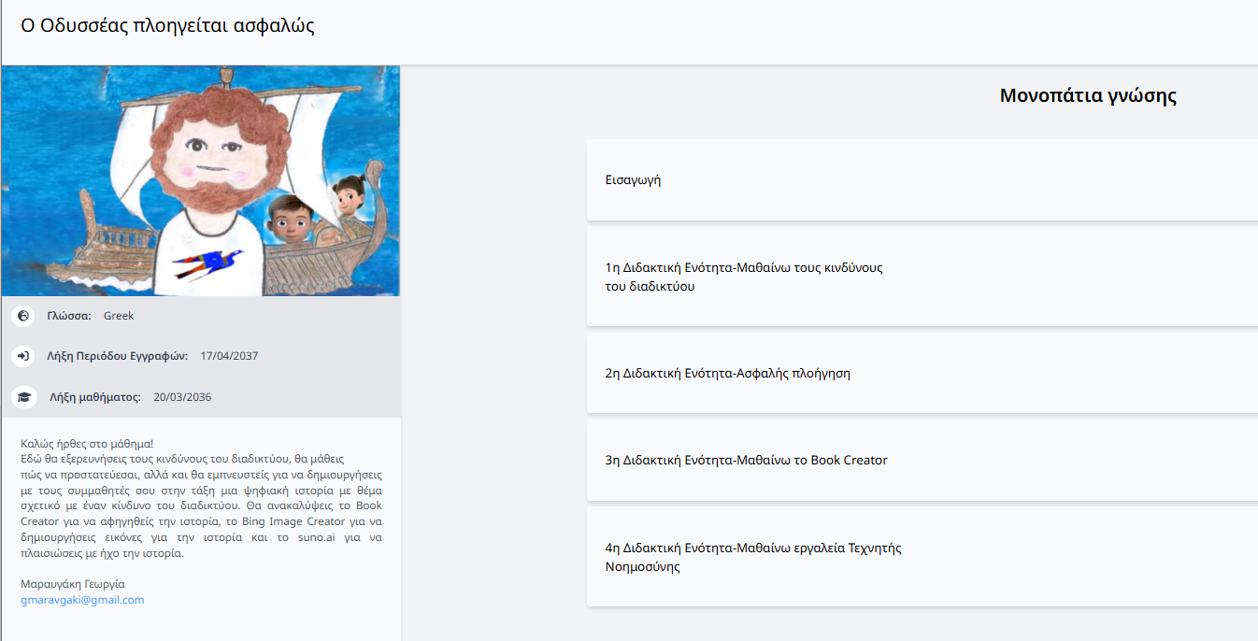
5. Παραγόμενο εκπαιδευτικό υλικό (1/3)
Διαθέσιμο στο:
https://students.edivea.net/courses/104

Slide 10
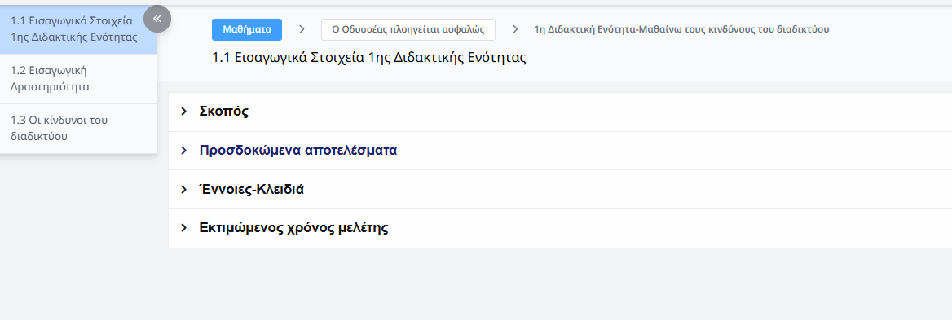
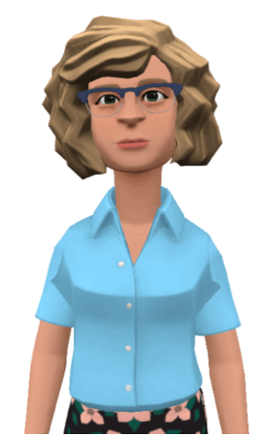
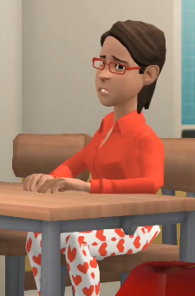
5. Παραγόμενο εκπαιδευτικό υλικό (2/3)
κ. Γεωργία Μαρία
Οι ηρωίδες του Ε.Υ.

Slide 11
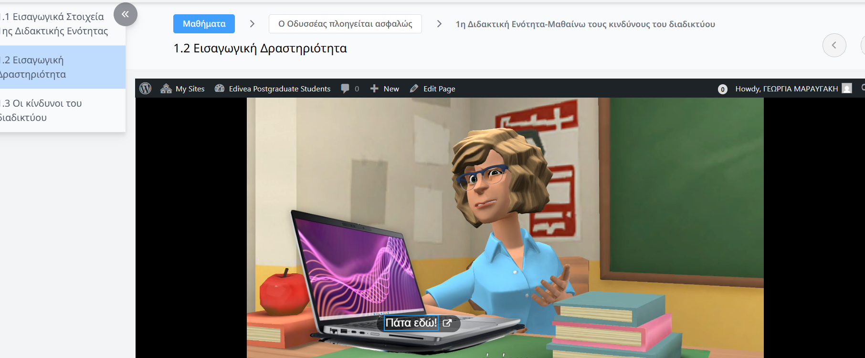
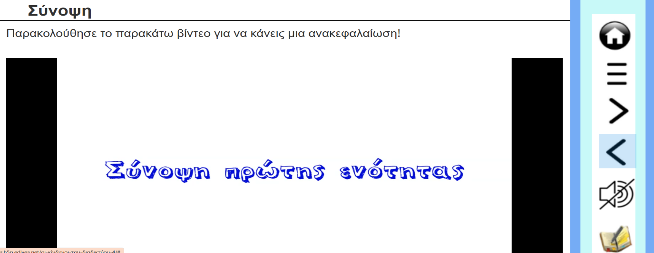
5. Παραγόμενο εκπαιδευτικό υλικό (3/3 )

Slide 12
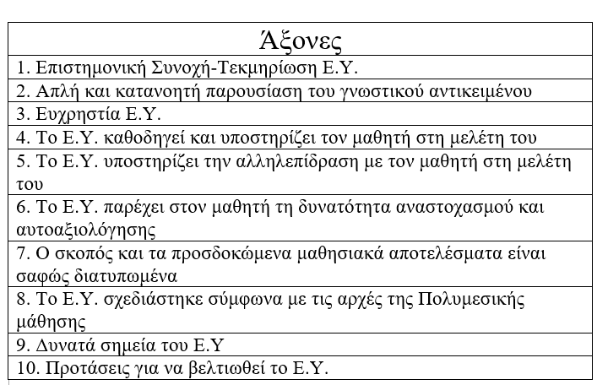
6. Μεθοδολογία (1/2)
Ποιοτική έρευνα
Μέσο συλλογής δεδομένων : Ερωτηματολόγιο με ερωτήσεις ανοιχτού τύπου που απαντήθηκε από ειδικούς της ΕξΑΕ.
Δείγμα : 3 ειδικοί ΕξΑΕ
Επεξεργασία των δεδομένων: ποιοτική ανάλυση, ως μονάδα ανάλυσης ορίστηκε η πρόταση με ολοκληρωμένο νόημα.
Κάθε μονάδα ανάλυσης εντάχθηκε σε έναν άξονα.

Slide 13
6. Μεθοδολογία (2/2 )
Ποσοτική έρευνα
Μέσο συλλογής δεδομένων : Ερωτηματολόγιο με ερωτήσεις κλειστού τύπου.
Τα ερωτηματολόγια απαντήθηκαν από τους μαθητές σε δύο χρονικές στιγμές. Πριν τις τηλεδιασκέψεις και την ανασχόλησή τους με το Ε.Υ. και αφότου συμμετείχαν στις τηλεδιασκέψεις και ήρθαν σε επαφή με το Ε.Υ.
Δείγμα: 22 μαθητές Ε΄ τάξης που πήραν μέρος στο πρόγραμμα ΟΔΥΣΣΕΑΣ.
Επεξεργασία δεδομένων: Στατιστική ανάλυση με το λογισμικό SPSS. Κωδικοποίηση των απαντήσεων. Έλεγχος Σύγκρισης Μέσων Όρων, όπου ήταν εφικτό, για να διαπιστωθεί αν υπήρξε στατιστικά σημαντική διαφορά στις απόψεις των μαθητών.

Slide 14
7. Αποτελέσματα - Κύρια ευρήματα (1/3)
Το εκπαιδευτικό υλικό διακρίνεται από:
Τα ευρήματα δείχνουν ότι το Ε.Υ. ακολουθεί τις αρχές της ΕξΑΕ και της πολυμεσικής μάθησης.
Επιστημονική συνοχή και τεκμηρίωση
Απλή και κατανοητή παρουσίαση
Ευχρηστία
Υποστήριξη προς τον εκπαιδευόμενο
Δυνατότητα αναστοχασμού και αυτοαξιολόγησης
Σαφήνεια σκοπού και προσδοκώμενων μαθησιακών αποτελεσμάτων

Slide 15
7. Αποτελέσματα - Κύρια ευρήματα (2/3)
Δυνατά σημεία του Εκπαιδευτικού Υλικού
Ενθαρρυντική και συνεχής ανατροφοδότηση
Ελκυστική παρουσίαση με ευχάριστους και φιλικούς ήρωες
Λογική αλληλουχία κατανοητών βίντεο που διατηρούν το ενδιαφέρον των μαθητών
Η χρήση δύο ηρώων avatar δημιουργεί συνδέσεις με την πραγματικότητα και ενθαρρύνει τη συναισθηματική εμπλοκή
Προτάσεις βελτίωσης του Εκπαιδευτικού Υλικού
Περισσότερες δραστηριότητες για ανταλλαγή απόψεων και διατύπωση αποριών.

Slide 16
7. Αποτελέσματα - Κύρια ευρήματα (3/3)
Διαπιστώνεται ότι μετά τις τηλεδιασκέψεις και το Ε.Υ. οι μαθητές γνωρίζουν περισσότερα για την ασφαλή πλοήγηση.
Έμαθαν να αντιδρούν πιο υπεύθυνα και η διαδικτυακή συμπεριφορά τους συνάδει με την ορθή συμπεριφορά που πρέπει να έχουν όσοι είναι υπεύθυνοι χρήστες του διαδικτύου.
Οι μαθητές θεωρούν ότι οι εφαρμογές Τεχνητής Νοημοσύνης ενισχύουν τη δημιουργικότητά τους και τη φαντασία τους.
Η Τεχνητή Νοημοσύνη μπορεί να κάνει πιο ενδιαφέρον το μάθημα.

Slide 17
8. Συμπεράσματα
1^{ο} Ερευνητικό Ερώτημα:
Το Εκπαιδευτικό Υλικό είναι σχεδιασμένο με βάση τη μεθοδολογία και τις αρχές της ΕξΑΕ.
2^{ο} Ερευνητικό Ερώτημα: Το Εκπαιδευτικό Υλικό έχει σχεδιαστεί σύμφωνα με τις αρχές της Πολυμεσικής μάθησης του Mayer.
3^{ο} Ερευνητικό Ερώτημα: Η στάση των μαθητών σε σχέση με την ασφαλή πλοήγηση άλλαξε μετά την ολοκλήρωση του προγράμματος ΟΔΥΣΣΕΑΣ και την επαφή τους με το Εκπαιδευτικό Υλικό.
4^{ο} Ερευνητικό Ερώτημα: Οι μαθητές θεωρούν ότι οι εφαρμογές Τεχνητής Νοημοσύνης ενισχύουν τη δημιουργικότητά τους.

Slide 18
9.Περιορισμοί της έρευνας
Για την Ποιοτική έρευνα
Υποκειμενικότητα που διέπει τη διαδικασία ανάλυσης Η ένταξη των μονάδων ανάλυσης σε κατηγορίες γίνεται σύμφωνα με την κρίση του ερευνητή, άρα η ερμηνεία του ερευνητή ίσως είναι διαφορετική από αυτή που ο ερωτώμενος ήθελε να εκφράσει.
Μελέτη περίπτωσης, δείγμα περιορισμένο Τα αποτελέσματα δεν μπορούν να γενικευτούν στον πληθυσμό.
Για την Ποσοτική έρευνα

Slide 19
10.Προτάσεις για μελλοντική έρευνα
Μια συγκριτική μελέτη μεταξύ ομάδων μαθητών που παρακολουθούν το πρόγραμμα ΟΔΥΣΣΕΑΣ και μαθητών που δεν το παρακολουθούν θα είχε ερευνητικό ενδιαφέρον.
Έρευνα με τυχαίο δείγμα μεγαλύτερου πλήθους μαθητών διαφορετικών ηλικιών από διαφορετικά σχολεία. Η διερεύνηση διαφορών ανά τάξη, περιοχή και διαφορετικό επίπεδο ψηφιακής εξοικείωσης μπορεί να οδηγήσει τον ερευνητή να κατανοήσει καλύτερα ποιοι μαθητές ωφελούνται περισσότερο και με ποιους τρόπους.
Να εξεταστεί με ποιοτικές μεθόδους (π.χ συνεντεύξεις, ανάλυση έργων) η σύνδεση της Τεχνητής Νοημοσύνης και της δημιουργικότητας . Οι ποιοτικές μέθοδοι μπορούν να φωτίσουν περισσότερο τις πολύπλοκες πτυχές της δημιουργικής διαδικασίας που δεν μπορούν να αποτυπωθούν ξεκάθαρα σε ένα ερωτηματολόγιο.
Μια συγκριτική μελέτη με άλλα εκπαιδευτικά προγράμματα θα έδινε πολύτιμα δεδομένα για την αποτελεσματικότητα και τη γενίκευση του προγράμματος ΟΔΥΣΣΕΑΣ.

Slide 20
Σας ευχαριστώ για την προσοχή σας !

